Slide 1



Yazılım Testi ve Otomasyonu
Handan yarıcı
handanyarici@gmail.com
linkedin.com/in/handanyarici
github.com/handanyarici

Slide 2





Derse başlamadan önce
Zamanlama
Yoklama
Ders sonrası iletişim
Class code : 6ugcekz
Notlandırma
Kaynaklar
https://github.com/handanyarici/Medipol_SoftwareTesting_2020

Slide 3
Konular
Test nedir? Kalite nedir?
Yazılım Test metodolojileri
Unit (Birim) Test - JUnit
Test seviyeleri – Junit Covarage
Test case dizayn teknikleri
Test strateji
Çevik Yazılım – Farklı Alanlarda Test
API Testleri
Performans Testleri
UI/UX Testleri
Test Otomasyona Giriş Selenium IDE
Selenium Web Driver
Mobil Test Otomasyonu
Appium

Slide 4
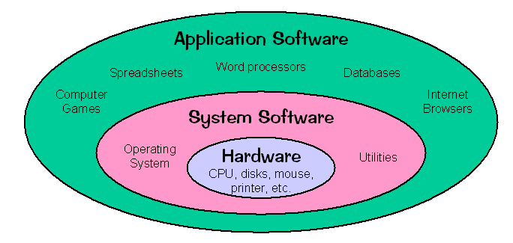
Yazılım nedir?
Yazılım(software), bilgisayar için belirli bir görevi gerçekleştiren bir dizi talimattır. Yazılım iki ayrı kategoriye ayrılır. Bunlar;
Sistem Yazılımı (System Software)
Uygulama Yazılımıdır (Application Software).
Notes:
Sistem yazılımı (system software), donanımla ve uygulama yazılımıyla iletişim kurmak için tasarlanmış bir yazılım türüdür. Bir bilgisayar sisteminin bu iki bileşeni arasındaki görevleri koordine eden (donanım ve bilgisayar programları arasında) bir arayüz görevi görür. İşletim sistemi, dil işlemcileri ve aygıt sürücüleri sistem yazılımlarına örnek verilebilir.
Uygulama yazılımı (application software), işletim sistemindeki belirli görevleri gerçekleştirmek için tasarlanmış bir yazılım türüdür. Bu görevlerden bazıları arasında belge kullanımı, hesaplama işlemleri, resim ve video düzenleme sayılabilir. Kelime işlemcileri, elektronik tablolar, veritabanı yazılımları ve resim editörleri uygulama yazılımına örnek verilebilir.

Slide 5
Yazılım Geliştirme Süreci
İhtiyaç ve Proje Analizi
Yazılım projesinin ilk etabında projenin ihtiyaç duyduğu ana modüller analiz edilmeli, (software requirements specification) proje amaçları ve hedefleri detaylandırılmalıdır.
Proje varsayımları göz önüne alınmalı kullanıcıya yönelik faydaları değerlendirilmelidir.
Projede zaman kaybı yaratacak önemsiz veya etkisiz özellikler bir sonraki faza aktarılabilmelidir. Bu sayede proje sürecinizi uzatmadan tamamlanmış olacak ve bu özelliklerin gerekli olup olmadığı tekrar analiz edilebilecektir.
Kullanılacak en doğru yazılım dili, yazılım mimarisi, sunucu gereksinimleri belirlenmelidir.
Notes:
Yazılım Geliştirme 4 temel süreçten oluşmaktadır.

Slide 6
Yazılım Geliştirme Süreci
Tasarım
Oluşturmak istenilen proje web tabanlı, mobil veya masaüstü olabilir. Bu doğrultuda yapacağınız tasarımın bu platformlara veya cihazlara uygun olması gerekmektedir.
Web arayüz tasarımı yapılırken html standartlarına uyulmalı (SEO) arama motorları tarafından anlaşabilecek şekilde düzenlenmelidir.
İhtiyaç duyulan modüller tasarlanmalı ve kullanışlılık olarak kolaylığı analiz edilmelidir.
Kullanıcıyı istediği sayfaya veya sonuca en fazla 3 tık ile ulaşması hedeflenmelidir.
Tasarımların sade ve kullanıcıya güven veren tasarımlar olmasına özen gösterilmelidir.

Slide 7
Yazılım Geliştirme Süreci
Kodlama
Güçlü bir yazılım mimarisi ile çalışılmalı ve sonradan çıkabilecek tüm isteklere kolaylıkla cevap verebilecek şeklide kodlama yapılmalıdır.
Team Foundation Server kullanılarak, projenin ekip tarafından bir takım çalışması halinde yönetilebilmesi, raporlanabilmesi, izlenebilmesi sağlanmalıdır.
Modüllerin hızlı çalışması için sayfa içerisinde aşırı sorgu olmamasına özen gösterilmeli, en iyi uygulamalar (Best Practices) üzerinde araştırmalar yapılmalıdır.

Slide 8
Yazılım Geliştirme Süreci
Test
Önceden belirlenen gereksinimlerin karşılanıp, karşılanmadığı doğru çıktıyı üretip, üretmediği testleri yapılmalıdır.
Güvenlik testleri yapılarak, sistemdeki açıklıklar kapatılmalıdır.
Stres testleri ile sistemin dayanıklılığı test edilmeli, gerekli yerlerde sorgular optimize edilmelidir.

Slide 9
Yazılım Hataları
Neden hatalar oluşur ?
Yazılım ürünü insanlar tarafından yazılan kodlardan oluşur.
İnsan bazı şeyleri bilebilir, fakat her şeyi değil,
İnsan yetenekli olabilir, fakat kusursuz değil,
İnsan hataya meyillidir.
Zaman kaygısı kaliteyi düşürür.
Gerekli kontroller için yeterli zaman olmayabilir.
Tamamlanmamış fonksiyonlar kalmış olabilir

Slide 10
Yazılım Hata Terimleri
Incident: Herhangi bir meydana gelen olan araştırma gerektirir. Türkçeye genelde “olay” diye çevrilen “incident” kelimesi aslında ortada bir tersliğin, bir sıkıntının olduğunu ve bu olayın, durumun incelenip hata olarak adlandırılıp adlandırılmayacağına karar verilmesi gerektiğini anlatmak için kullanılır.
Error: Hatalı bir sonuç üreten insan eylemi.
Bug/defect: En genel tanımı ile sistem hataları, beklenmeyen sonuçlar veya sistemin alışılmadık biçimde çalışması olarak tanımlanabilir.
Failure: Sistemin beklenin dışına sapması.
Notes:
Bizler hatalı veya ters giden şeylerle uğraşmayı pek sevmez, “herşey güzel olacak” sözüyle hareket ederiz. Ama unutulmamalıdır ki; nasıl günlük hayatta çeşitli sorunlarla karşılaşıyorsak, yazılım geliştirme sürecinde de elbette belli sorunlar ile karşılaşacağız. Burada önemli olan karşımıza çıkan hatayı doğru gruplayabilme ve hatanın türüne göre doğru müdahaleyi etmedir.
Error Genel olarak yazılımcıların kod yazma sürecinde hatalı kod yazmaları ile ortaya çıkan durumdur. Örneğin bir kod yazdınız ve açtığınız parantezi kapamayı unuttunuz. Bu durumda derleyiciyi çalıştırdığınız zaman size vereceği hata mesajı “Syntax Error” olacaktır. Bu mesaj yazılımdan değil sizden kaynaklı bir hata olduğunu göstermektedir. Bu hata derleyici tarafından yakalanmasaydı, yazılımın içine bir insan hatası eklenmiş olacaktı. Syntax Error bulunduğu fonksiyon veya modül canlıda çağrılırsa yazılımın arıza yapmasına, çökmesine sebep olabileceği gibi yazılımın içinde, canlı ortamda hiç çağrılmadan yıllarca uykuda da kalabilir.
Bug/Defect Yapılan hata eğer test ortamında yakalanıyorsa yakalanan bu hataya bug veya defect bulduk diyoruz. “Böcek” anlamına gelen “bug” kelimesinin hata ile ne alakası var diye düşünecek olursak bulacağımız cevap bizi 1945 yılına götürecektir. 9 Eylül 1945 günü yaptığı iş sadece basit hesaplamalar olan, oda büyüklüğündeki Mark II Aiken Relay bilgisayarının bir gün önce yaptığı işlemlerden bazılarında hata olduğu tespit edilir. Hatanın neden olduğu araştırıldığında buna transistörler arasında sıkışmış bir güvenin sebep olduğu kısa devreden kaynaklandığı gözlemlenmiş ve bu durum “bug” bulundu ve “debug” edildi diye raporlanmıştır. Günümüze de bu şekilde süregelmiştir.
Failure kelimesinin anlamına baktığımızda hatanın canlıda gerçekleştiğini ve sistemin beklenenin dışında bir davranışta bulunduğunu anlıyoruz. Türkçede de bu durumu aslında “sistem arıza yaptı” şeklinde tanımlıyoruz.

Slide 11
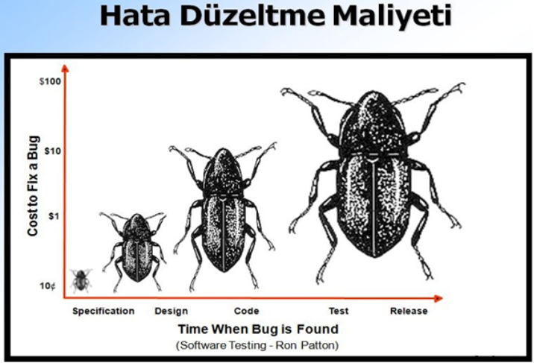
Yazılım Hataları

Slide 12
Büyük Yazılım Hataları
Ariane 5: 4 Haziran 1996’da Avrupa Hava Ajansının (ESA) ilk roket havalandıktan kısa bir süre sonra düştü. Düşme sebebinin daha sonradan yazılımdaki bir hatadan kaynaklandığı anlaşıldı. Hatanın 64 bit ondalıklı integerın 16 bit işaretli integere dönüştürülürken ondalık kısımda oluşan hatayı kontrol eden exception handling yapısının olmamasından kaynaklandığı anlaşıldı.
Marine Space Probe to Venus: 28 Temmuz 1962’de Mariner1 isimli hava taşıtın roketinin yönü belirlenen yönden aniden çıkarak tehlikeli yola girdiğinde başka bir roket Atlantik okyanusundan imha etti. Roketin yönündeki değişime neden olan hata, mühendislerin kağıt üzerine yazdıkları formülün koda aktarılırken yanlışlık yapmasından kaynaklanıyordu.
Hartford Coliseum Collapse: 1978’de Hartford, Connecticut’da bulunan spor salonunun çatısında biriken sulu karın ağırlığı çatının çökmesine neden olmuş. Çökme sebebi projenin hesaplanmasında kullanılan CAD programının çatı yük hesabını yanlış yapmasından kaynaklanıyordu.
World War III… Almost (1983): Radar sistemi Amerika tarafından 5 adet bazilistik füzesinin üzerlerine gönderildiğini raporlayınca, savunmak amaçlı nükleer füzelerin gönderilmesi son anda iptal edildi. Sorumlu asker Amerika’nın böyle bir saldırıyı yapmak için 5 adet füzeden çok daha fazla füze göndermesi gerektiğini düşünerek savunma füzelerinden vazgeçti. Hata radarın filtrelemesini yapan kodda olduğu anlaşıldı, güneş ışığı yansımasının formüle dahil edilmemiş.
Notes:
Vakıfbank iade hatası
Tutar kontrolü yapmadığım için bankanın fazla para çekmesi uçak biletinden (fidelity)

Slide 13
Test Nedir?
Test, ürünün beklenilen seviyede olduğunu belirlemek, değilse de istenilen ölçüye gelmesini sağlamak için kullanılan, belirli birtakım kurallar dahilinde işletilen bir süreçtir.
Yazılım testi, bir sistem veya uygulamanın denetlenebilir koşullar altında işletilmesi (veya çalıştırılması) ve elde edilen sonuçların değerlendirilmesidir. Denetlenebilir koşulların hem normal hem de anormal koşulları kapsaması gerekir.
Testin hedefleri aşağıdaki gibi olabilir:
• Hataları bulma
• Kalite seviyesi hakkında güven kazanma
• Karar verme için bilgi sağlama
• Hataları önleme

Slide 14
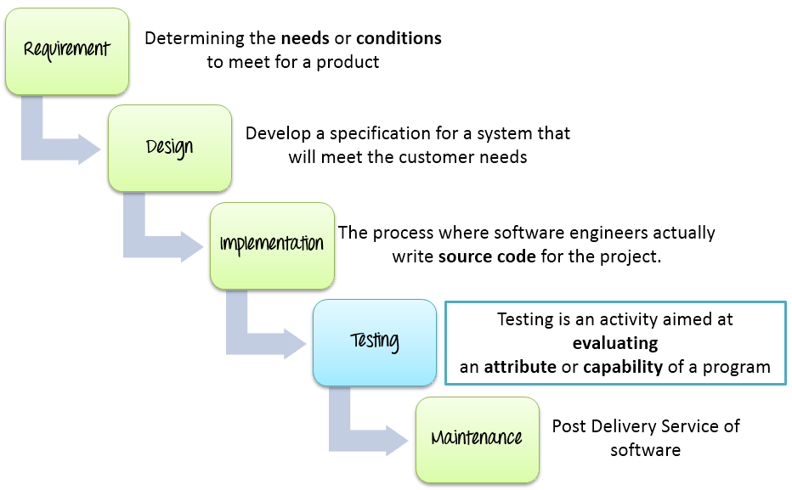
Sürecin neresindeyiz?

Slide 15
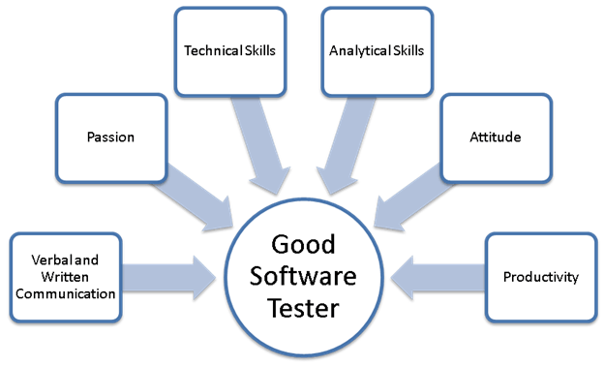
https://www.istqb.org/
Yazılım Test Uzmanı/Mühendisi

Slide 16
Test Neden Gereklidir?
İnsanlar hata yaparlar, bu hatalar kodda, yazılımda, sistemde ya da dokümanda defect oluşturur.
Defect olan kod çalıştırıldığında sistem beklenen fonksiyonları gerçekleştiremez ve başarısız olur.
Bu sebeplerden dolayı;
Müşteriye sunmadan önce ürün kalitesinden emin olmak,
Yeniden çalışma (düzeltme) ve geliştirme masraflarını azaltmak,
Geliştirme işleminin erken aşamalarında yanlışları saptayarak ileri aşamalara yayılmasını önlemek, böylece zaman ve maliyetten tasarruf sağlamak

Slide 17
ISTQB Test Prensipleri
1. Testin amacı, yazılımda hataların olduğunu göstermektir; yazılımda hata kalmadığını ispatlamak değildir
Test aktiviteleri ile hatalar tespit edilebilir fakat testler yazılımda hata kalmadığını ispatlamak için yapılmaz. Test yazılımdaki hata sayısını düşürmesine rağmen; bu durum yazılımın, müşterilerin/kullanıcıların ihtiyaçlarını karşılayacağı anlamına gelmez.
2. Yazılımı %100 test etmek imkansızdır
Yazılımı tüm girdi ve çıktı kombinasyonları ile test etmek, projenin zaman ve bütçe kısıtları sebebiyle mümkün değildir. Önemli olan risk analizi ile yazılımdaki riskli alanların tespit edilip, önceliklendirmelerin yapılması ve bu alanların normalden daha fazla test edilmesidir.
3. Teste yazılım geliştirme sürecinin başında başlamak gerekir
Yazılım hatalarının erken fazlarda tespit edilmesi, bu hataların çözüme kavuşturulma maliyetlerini ciddi oranda azaltması sebebiyle kritiktir. Bu sebeple test aktivitelerine yazılım projelerinin erken fazlarında (örn. planlama, analiz, tasarım) başlanılması ve test ekiplerinin proje süreçlerine erken dahil edilmesi oldukça önemlidir.
4. Hatalar yazılımın belli alanlarında yoğunlaşır
Yazılımda hatalar belli alanlarda yoğunlaşmıştır. Yazılımın tüm parçaları (modülleri) dikkate alınacak olunursa, hataların büyük çoğunluğunun bu parçaların küçük bir kısmında bulunacağı görülecektir.
Notes:
ISTQB Test Prensipleri (International Software Testing Qualifications Board)
Bertrand Meyer Test Prensipleri
Prensip 1: Testler hataların varlığını gösterir.
Yazılım testleri hataların var olduğunu gösterir fakat hiç bir hata kalmayacağını garanti etmez. Test yapılması, yazılımda gizli kalmış hataların bulunma riskini azaltır fakat %100 bir doğruya bizi ulaştırmaz.
Prensip 2: Yazılım ürünün komple test edilmesi mümkün değildir.
Hangi test tekniği kullanılırsa kullanılsın yazılımdaki tüm detayları test etmek mümkün değildir. Bu tarz test yerine, risk analizleri ve öncelikler verilerek testler gerçekleştirilmelidir.
Prensip 3: Erken test edin (Early testing).
Yazılım geliştirme süreci ne olursa olsun, test aktivitesine mümkün olan en erken zamanda başlanmalıdır. Oluşan bir hatanın analiz sürecinde bulunmasının maliyeti 1 birim ise ürün sahaya verildikten sonra maliyet 100’lerce birimdir.
Prensip 4: Hataların kümelenmesi (Defect clustering).
Hatalar, yazılımın belirli bölümlerinde kümelenebilir. Hataların çoğunu veya en önemli operasyonel hataları, az sayıda modül kapsıyor olabilir.

Slide 18
ISTQB Test Prensipleri
5. Antibiyotik Direnci
Test senaryolarının belirli aralıklarla güncellenmesi ve revize edilmesi gerekmektedir. Bunun yanında yazılımın farklı ve daha önce test edilmemiş parçalarını test eden yeni test senaryolarının hazırlanması, yeni test tekniklerinin kullanılması yazılımda daha fazla hatanın tespitine olanak sağlayacaktır.
6. Test yaklaşımı ve aktiviteleri yazılım projesinin koşullarına göre değişiklik gösterir
Test aktiviteleri, yazılımın özelliklerine, bağlamına ve içeriğine göre farklı biçimlerde ele alınmalıdır. Örnek olarak, bir e-ticaret yazılımı ile nükleer santral için yazılmış güvenlik tehlikesi taşıyan bir uygulama farklı şekillerde, farklı test teknikleri ve metodolojileri kullanılarak test edilmelidir.
7. Yeni hata bulamıyoruz başarılı bir yazılım elde ettik yanılgısı
Testte tespit edilen hataların düzeltilmiş olması, yazılımın müşteri/kullanıcı ihtiyaçlarını tam, eksiksiz ve doğru karşılıyor olduğu anlamını taşımamaktadır.
Notes:
Prensip 5: DNT-Tarım ilacı paradoksu (Pesticide paradox).
Tekrarlayan aynı tipteki test aktiviteleri, yazılımda benzer hataların bulunmasına ve yeni hataların gizli kalmasına neden olurlar. Dolayısıyla, test koşulları (test case) sürekli yenilenmeli ve revize edilmelidir. Amacımız bataklıkta sivrisinek avlamak değil, bataklığı kurutmak olmalıdır.
Prensip 6: Testler içerik ve konu bağımlıdır.
Yazılımın modül içeriğine veya kullanım alanlarına bakılarak farklı tipte veya derinlikte test aktiviteleri uygulanmalıdır.
Prensip 7: Hatalar %100 giderilemez.
Test aktiviteleri esnasında hataların bulunması, yazılımın hatalardan %100 arındırıldığı veya kalite standartları anlamında son kullanıcının ihtiyaçlarının %100 kapsandığı anlamına gelmez.

Slide 19
Bertrand Meyer Test Prensipleri
Prensip 1: Test tanımı.
Testler yazılım ürünlerinde hata bulmak için yapılırlar.
Prensip 2: Test ve spesifikasyon ayrımı.
Testler spesifikasyonların yerine geçmezler.
Prensip 3: Regresyon Testleri (Regression/Gerileme Testleri)
Bulunan her hata için ayrı bir test yazılmalı ve test kütüphanesine eklenmelidir. Çünkü bir hatanın giderilmesi yazılım ürününün başka bir fonksiyonunu bozmuş olabilir. Maalesef sektördeki en önemli problemlerden birisidir.
Prensip 4: Test geçmesi veya kalması üzerine yapılan kriterlerin kontrat niteliğinde olması.
Geçme ve kalma kriterleri sürecin parçası olmalı ve bir kontrat niteliği taşımalıdır. Test; kime göre, neye göre, geçti veya kaldı bilinmelidir.
Prensip 5: Manuel ve otomatik testler.
Test sisteminizde ham manuel hem de otomatik testler (test otomasyonu) yer almalıdır.
Prensip 6: Test stratejileri deneysel değerlendirilebilmelidir.
Test stratejileri tekrar edebilir ve metriklerle değerlendirilebilir test süreçlerini ihtiva etmelidir.
Prensip 7: Değerlendirme kriteri.
Testler sonucunda çıkan en önemli değerlendirme kriterlerinden birisi zaman frekansları bazında ortaya çıkan hata sayısıdır.
Notes:
Myth: "Principles are just for reference. I will not use them in practice ."
This is so very untrue. Test Principles will help you create an effective Test Strategy and draft error catching test cases.
But learning testing principles is just like learning to drive for the first time.
Initially, while you learn to drive, you pay attention to each and everything like gear shifts, speed, clutch handling, etc. But with experience, you just focus on driving the rest comes naturally. Such that you even hold conversations with other passengers in the car.
Same is true for testing principles. Experienced testers have internalized these principles to a level that they apply them even without thinking. Hence the myth that the principles are not used in practice is simply not true.

Slide 20
Kalite Nedir?
Kalite, bir ürün ya da hizmetin belirlenen ya da olabilecek ihtiyaçları karşılama kabiliyetine dayanan özelliklerin toplamıdır.
Kalite;
Müşteri tatminidir: Ürün veya hizmetin iyi olup olmadığı konusunda son kararı müşteri verir.
Süreçtir: Süregelen bir gelişmeyi sağlar.
Yatırımdır: Uzun dönemde bir işi hatasız yapmak sonradan düzeltmekten daha ucuzdur.
Bir programa uymaktır: İşleri zamanında yapmaktır. Kusursuzluk anlayışına sistemli bir yaklaşımdır.
Ability to satisfy requirements -> İhtiyaçları karşılama yeteneğidir. Deming, 1968
Conformance to user requirements -> Kullanıcı gereksinimlerine uygunluktur. Crosby, 1979
The degree to which a set of inherent characteristics fulfills requirements” -> Nesnenin tabiatında var olan özelliklerin gereksinimleri karşılama derecesidir. ISO 9001,2000

Slide 21
Testin Kaliteye Etkileri
Sistemler ve operasyonlar doğru şekilde test edildiğinde ve tespit edilen defectler sürümden önce çözüldüğünde, operasyonlar sırasında oluşacak problem riskleri azalır ve yazılım sisteminin kalitesi artar.
Yazılım testi ayrıca, sözleşmesel ve yasal gereksinimler ile, endüstriye özgü standartların da karşılanmasını sağlar.
Test, fonksiyonel ve fonksiyonel olmayan gereksinimler (kullanışlılık, güvenilirlik, sürdürülebilirlik vb.) ve özellikler için tespit edilen defectlerin düzeltilmesi yoluyla yazılımın kalitesinin arttırılmasına yardımcı olur.
Test sırasında az sayıda ya da hiç defect bulunmaması, teste konu yazılımın kalitesi konusunda güvence sağlar. Ancak bu durum yazılımın tamamen hatalardan arınmış olduğu anlamına gelmez. Düzgün tasarlanmış ve tamamlanmış testler, sistemin genel risk seviyesini azaltır. Test sırasında tespit edilen defectlerin çözümlenmesi, yazılım sisteminin kalitesini yükseltir.
Önceki projelerden dersler çıkarılmalıdır. Diğer projelerdeki defectlerin nedenleri doğru olarak anlaşılırsa, süreçler geliştirilebilir ve aynı defectlerin tekrarı önlenebilir. Böylece gelecekteki sistemlerin kalitesi artırılabilir. Bu kalite güvencinin bir yüzüdür.
Notes:
Kalitenin Getirileri
Müşteri memnuniyetinin artması
Pazar payının artması
Karın artması
Çalışan memnuniyetinin artması
Maliyetlerin azalması
Yüksek rekabet gücü

Slide 22
Kalite Güvencesi/Kalite Kontrol (QA/QC)
Kalite Güvencesi (Quality Assurence), hata veya kusurun önlenmesini hedefler. Kalite kontrol (Quality Control) ise hata veya kusurun tespit edilmesini ve iyileştirilmesini hedefler.
· QA, kaliteyi yönetme tekniğidir. QC, kaliteyi doğrulama tekniğidir.
· Kalite güvencesi kalite kontrolü kavramını kapsamaktadır. QA bir sürecin planlanmasıdır. QC ise planlanan bu sürecin yürütülmesidir.
· Bir takımda tüm takım üyeleri QA’dan sorumluyken, QC’den sadece test uzmanları sorumludur. Bir başka deyişle; QA, Yazılım Geliştirme Yaşam Döngüsünden (SDLC) sorumluyken QC, Yazılım Test Yaşam Döngüsünden (STLC) sorumludur.
Yazılım test kavramını ele aldığımızda, test ürün veya uygulamaya odaklandığı için QC altında yer alır. Aslında kaliteyi kontrol etmek için ürünü test ediyoruz. Ayrıca, testlerimizi planlanan QA süreçlerine göre yönetiyoruz. Yani QA, QC’yi kapsarken, QC’de testi kapsamaktadır.

Slide 23
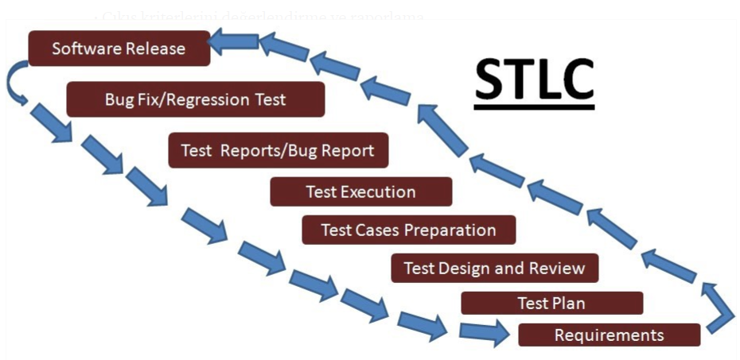
Yazılım Test Yaşam Döngüsü (STLC)

Slide 24
Ne kadar test etmek gerekir?
Ne kadar testin yeterli olacağına karar vermek için riskleri, zaman ve bütçe gibi proje kısıtlarını göz önünde bulundurmak gerekir.
Test sonuçları, paydaşlara yazılımın piyasaya sürülme kararı, bir sonraki yazılım geliştirme aktivitesine geçiş veya müşteriye devri gibi karar süreçlerinde yardımcı olmalı, yeterince bilgi sağlamalıdır.

Slide 25
Test Etme Psikolojisi
Test ve gözden geçirme sırasında sahip olunması gereken anlayış, yazılımı geliştirirken kullanılandan farklıdır. Test uzmanlarıyla aynı anlayışa sahip olan yazılımcılar, kendi kodlarını test edebilir. Ancak bu sorumluluğun bir test uzmanına verilmesinin amacı özelleşmeyi teşvik etmek ve eğitimli, profesyonel test uzmanları tarafından bağımsız bir görüş almaktır. Bağımsız testler, tüm test seviyelerinde gerçekleştirilebilir.
Özellikle test uzmanları yalnızca hatalarla ilgili istenmeyen haberleri getiren bir elçi olarak görülürse iletişim problemleri meydana gelebilir. Ancak test uzmanları ve diğer paydaşlar arasındaki iletişimi ve ilişkileri geliştirmenin birçok yolu vardır:
• Karşınıza almak yerine iş birliği yapmakla başlayın, herkese daha kaliteli yazılımlar elde etme konusunda ortak bir amacınızın olduğunu hatırlatın
• Yazılımla ilgili bulgularınızı tarafsız, gerçeklere dayanır bir şekilde, yazılımı geliştiren kişiyi eleştirmeden iletin, örneğin objektif ve ekran görüntülerine dayalı olay raporları ve gözden geçirme bulguları yazın
• Karşınızdaki kişinin ne hissedeceğini ve neden tepki verdiğini anlamaya çalışın
• Karşınızdaki kişinin söylediklerinizi anladığını ve sizin de karşınızdakinin söylediklerini anladığınızı doğrulayın
Notes:
Belirli bir derecede bağımsızlık genellikle test uzmanının hataları ve arızaları bulma konusunda daha etkili olmasını sağlar. Ancak bir şeyi iyi bilmek veya ona aşina olmak, bağımsız olmak için bir engel teşkil etmez; bu nedenle yazılımcılar da kendi kodlarında birçok hatayı verimli bir şekilde bulabilir. Çeşitli bağımsızlık seviyeleri, aşağıda en düşükten yükseğe doğru tanımlanmıştır:
• Yazılımın kodu yazan yazılımcılar tarafından test edilmesi (en düşük bağımsızlık seviyesi)
• Yazılımın yazılım ekibindeki başka yazılımcılar tarafından test edilmesi
• Yazılımın yazılım ekibinden farklı bir ekip tarafından test edilmesi (örn. bağımsız bir test ekibi)
• Yazılımın şirket dışındaki bir ekip veya başka bir şirket (örn. test dış kaynak kullanımı hizmeti sağlayan bir şirket) tarafından test edilmesi (en yüksek bağımsızlık seviyesi)
Kişiler ve projeler, hedeflere göre hareket eder. Kişiler planlarını; yönetim ve diğer paydaşların belirlediği, hataları bulmak veya yazılımın hedefleri karşıladığını doğrulamak gibi hedeflere ulaşmaya yönelik yaparlar. Bu nedenle yapılacak bir testin hedeflerini açıkça belirtmek çok önemlidir.
Test esnasında hata bulmak, yazılıma veya yazılımı geliştiren ekibe karşı bir eleştiri olarak algılanabilir. Sonuç olarak test, yazılımın risklerinin canlıya çıkmadan önce bertaraf edilmesi açısından çok faydalı olsa da sıklıkla şirket bünyesinde yıkıcı bir işlem olarak görülür. Bir yazılımda hata aramak, merak, profesyonel kötümserlik, eleştirel bakış, detaylara dikkat etme, yazılımcılarla iyi iletişim ve hata tahminlemenin dayandırılacağı bir yaklaşım gerektirir.
Hatalar yapıcı bir yolla iletilirse, test uzmanları ile proje paydaşları arasında kötü iletişimlerin yaşanmasına engel olunur.
Test uzmanının ve test liderinin hatalar, ilerleme ve yazılımdaki riskler hakkındaki bilgileri yapıcı bir şekilde karşı tarafa iletme becerilerine sahip olması gerekir. Hatalarla ilgili bilgiler yazılımcının becerilerini geliştirmesine yardımcı olabilir. Test sırasında bulunan ve düzeltilen hatalar, zamandan ve paradan tasarruf sağlar ve riskleri azaltır.

Slide 26
Onaylama / Doğrulama
Verification(Doğrulama), “Are you building it right?” sorusuna cevap arar. Yani “Doğru mu inşa ediyorsunuz?”. Validation(Onaylama) ise “Are you building the right thing?” sorusuna cevap arar. Yani “Doğru şeyi mi inşa ediyorsunuz?”.
· Verification, işlemi yazılım geliştiriciler (developer) tarafından yapılırken, Validation, işlemi test mühendisleri tarafından yapılır.
· Verification, nesnel bir süreçtir ve yazılımı doğrulamak için öznel bir karara gerek yoktur. Validation ise, öznel bir süreçtir ve bir yazılımın ne kadar iyi çalıştığına dair öznel kararlar içerir.

Slide 27
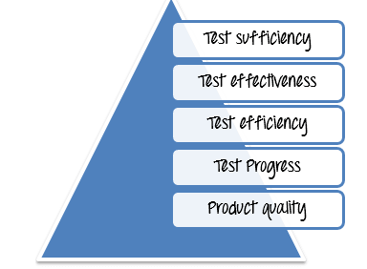
Test Yönetimi Zorlukları
Test etmek için yeterli zamanın olmaması
Test etmek için yeterli kaynağın olmaması
Bütçenin düşük olması ve zaman planlamasının çok kısıtlı olması
Test takımlarının aynı yerde olmaması
Gereksinimlerin çok kompleks ve karmaşık olması
Notes:
Test etkisi ve test verimliliği

Slide 28
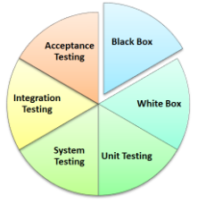
Manuel Test
1- Proje dokümanlarını okumak. Detayları ve özelliklerini iyi anlamak.
2- Dokumanları okuma sırasında taslak olarak test caseler hazırlamak.
3- Hazırladığın test case’leri takım yöneticisi ve proje müşterileriyle paylaşmak.
4- Gözden geçirilmiş ve sonuçlanmış senaryoları koşturmak.
5- Çıkan bug/defect‘leri raporlamak
6- Hatalar düzeltildikten sonra tekrar aynı test senaryolarını kontrol amaçlı koşturmak.

Slide 29
Manuel Test Kabulleri
Myth: Herkes manuel test yapabilir
Gerçek: Test etmek birçok yetenek gerektiriyor.
Myth: Test etmek ortaya %100 kalitede ürün çıkarır.
Gerçek: Test etmek üründeki defect sayısını minimize eder, fakat defect olmayan bir ürün çıktığının garantisini veremez.
Myth: Otomasyon testleri manuel testten daha güçlüdür.
Gerçek: 100% test otomasyonu yapılamaz. Manuel test de mutlaka gerekecektir.
Myth: Test etmek kolaydır.
Gerçek: Test etmek farklı düşünmeyi gerektirir. Bir uygulamayı minimum test senaryosu ile test edebilmek analitik düşünce gerektirir. Minimum test senaryosu minimum efor demektir.

Slide 30
Manuel Test ve Otomatik Test
Manual Testing | Automated Testing
Manual testing requires human intervention for test execution. | Automation Testing is use of tools to execute test cases
Manual testing will require skilled labour, long time & will imply high costs. | Automation Testing saves time, cost and manpower. Once recorded, it's easier to run an automated test suite
Any type of application can be tested manually, certain testing types like ad-hoc and monkey testing are more suited for manual execution. | Automated testing is recommended only for stable systems and is mostly used for Regression Testing
Manual testing can become repetitive and boring. | The boring part of executing same test cases time and again is handled by automation software in Automation Testing.

Slide 31
LAB – GIT, GITHUB
GitHub, git yazılımı ile entegre olmuş bir depolama alanıdır. Git ile GitHub birbirine karıştırmayın lütfen. Git versiyon kontrol sistemidir. GitHub sayesinde dünyanın çeşitli ülkelerinden, bu ülkelerin bazı yerlerinden, projenize farklı bir kaç kişi ekleyerek takım çalışması yapabilirsiniz. Ayrıca, GitHub ile dünya üzerinde projenizin herkes tarafından görülmesini, değerlendirilmesi sağlayabilirsiniz. GitHub üzerinde paylaşılan kodlar ile kendinizi geliştirebilirsiniz.
- Bilgisayarlarınıza Git bash indirip kurunuz, kurulu ise Git bash ekranını açınız.

Slide 32
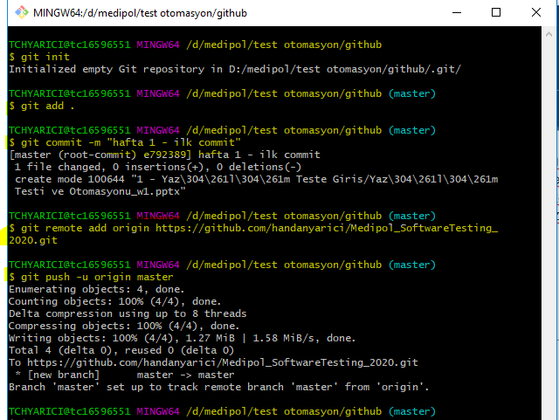
Remote repoya proje gönderme

Slide 33
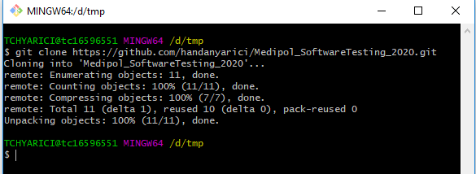
Remote repo’yu lokal pc’ye alma

Slide 34
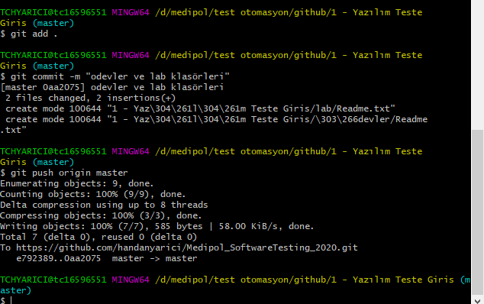
Lokaldeki değişikliği commitleme

